Slide 1

ГБОУ Сибайская коррекционная школа
Что за праздник
Новый год?
Учитель: Аминева Г.Г.
Сибай 2018г.

Slide 2


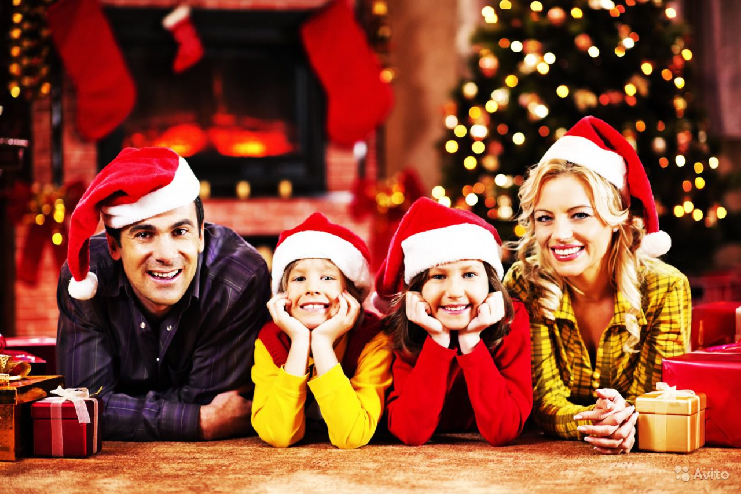
Новый год – это семейный праздник…

Slide 3
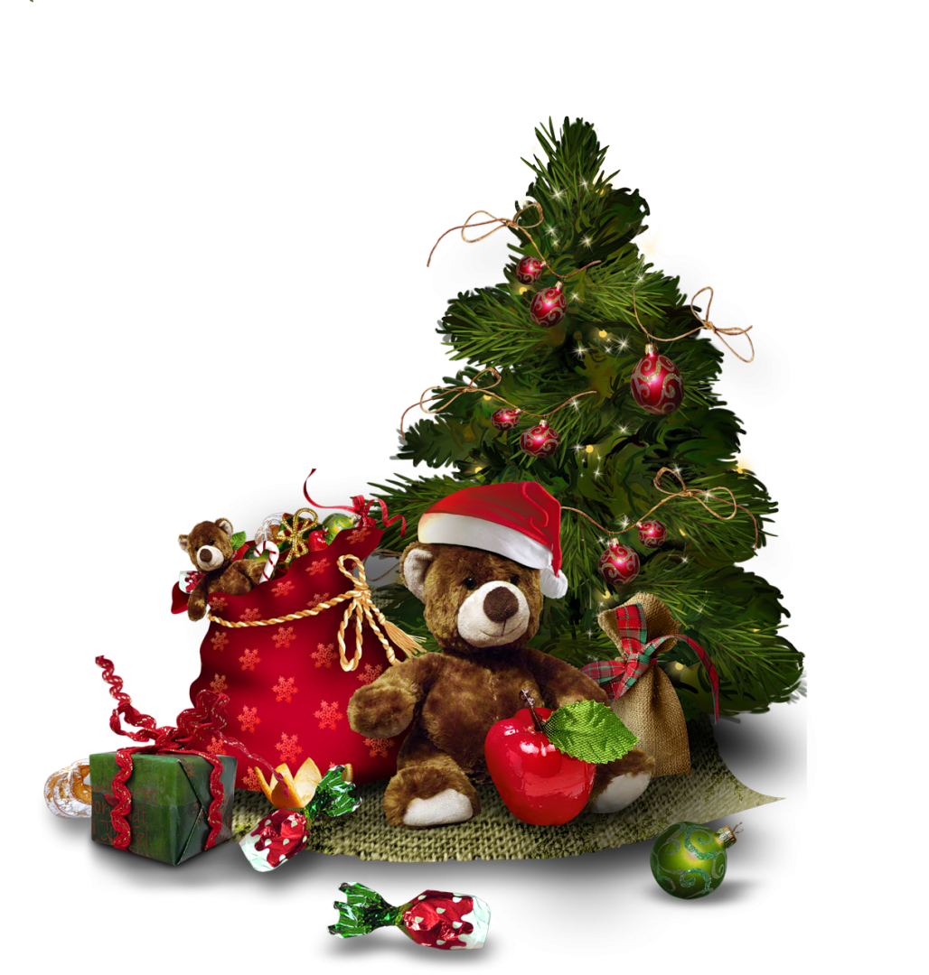

Праздник Новый год отмечается
31 декабря…

Slide 4
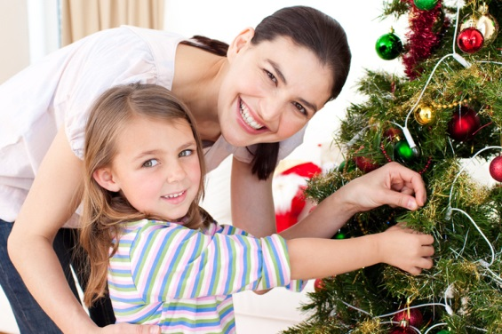
К празднику готовятся взрослые и дети…

Slide 5

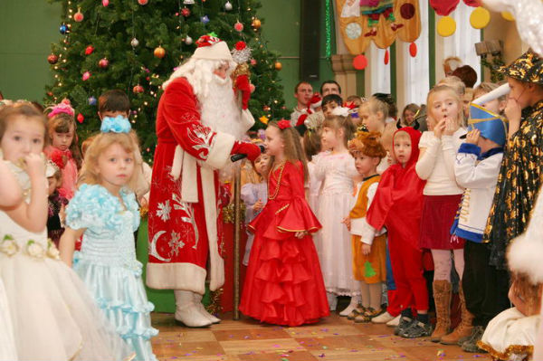
Дети ходят на новогодний утренник…

Slide 6

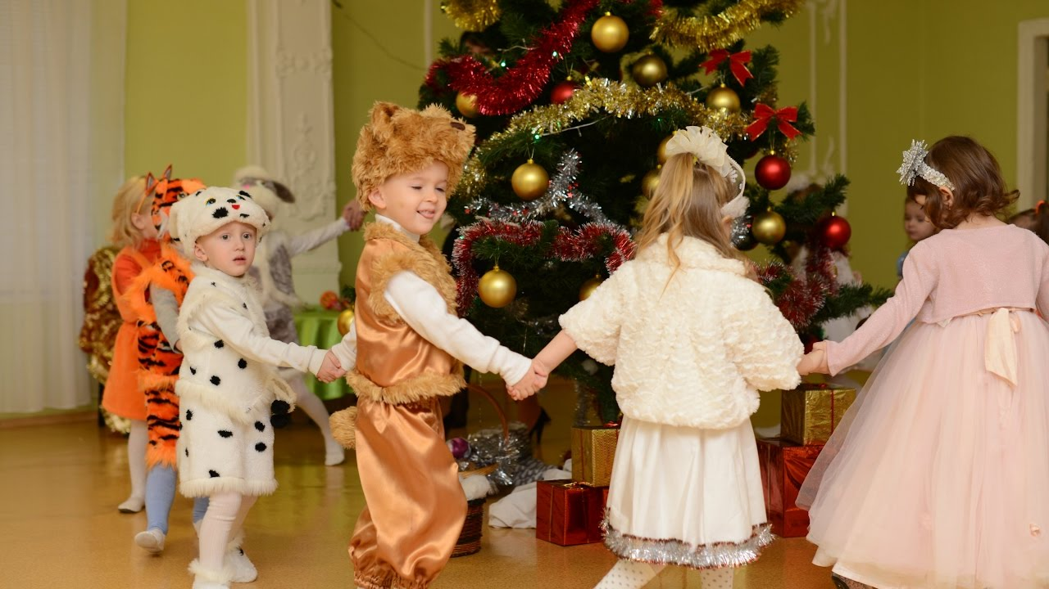
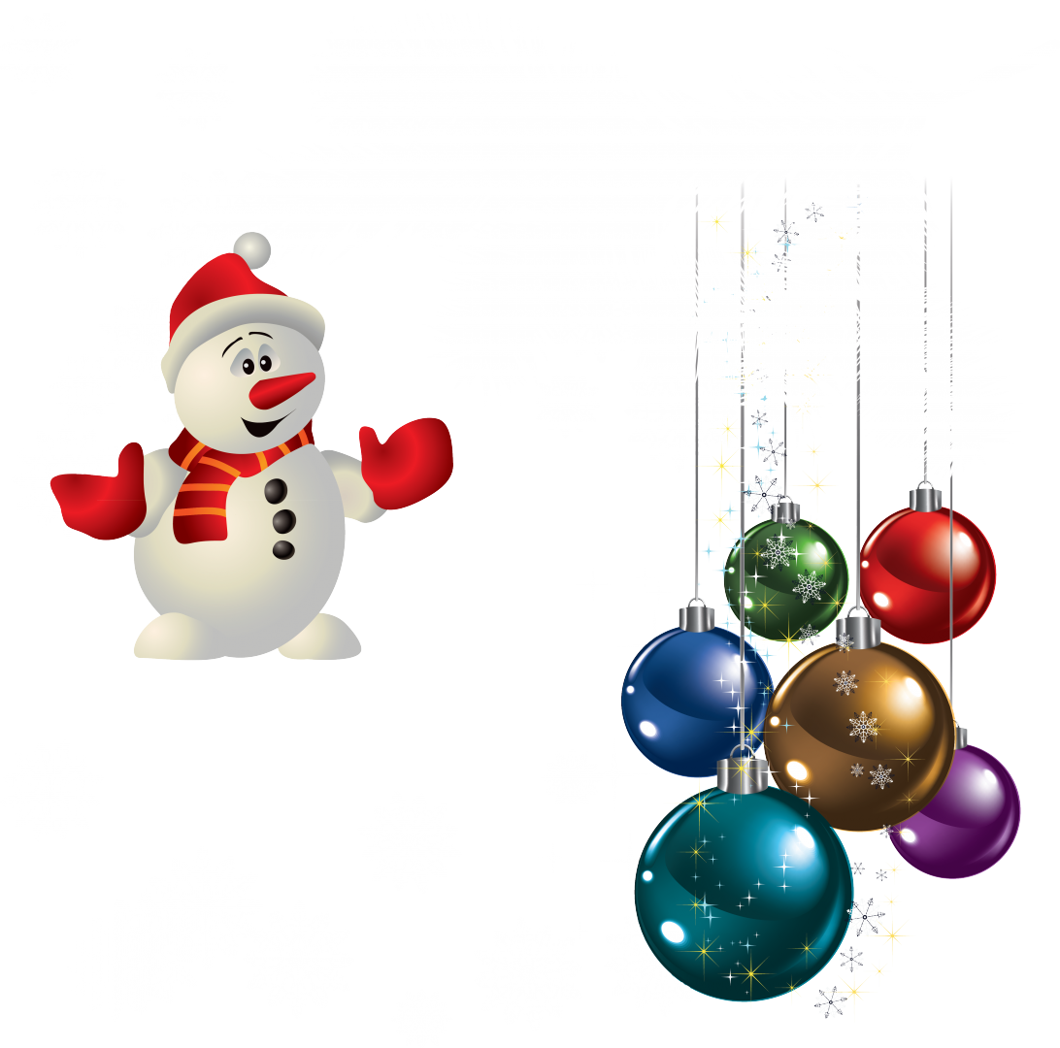
Водят хороводы вокруг елочки

Slide 7
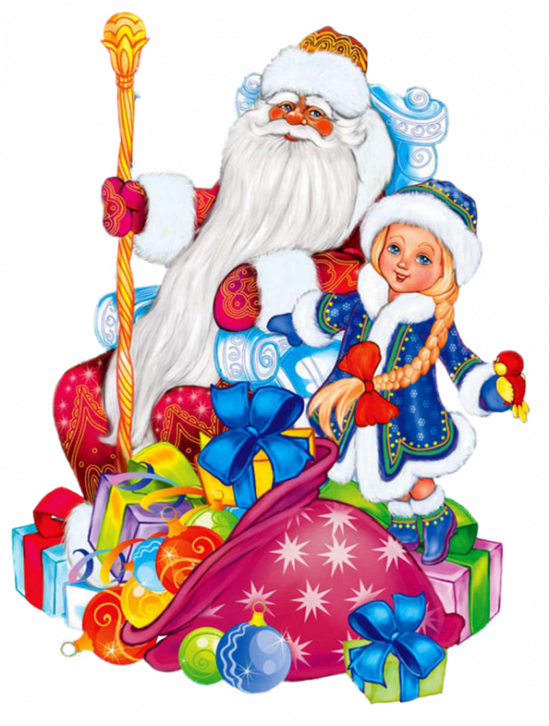
На праздник приходит Дед Мороз и Снегурочка…

Slide 8
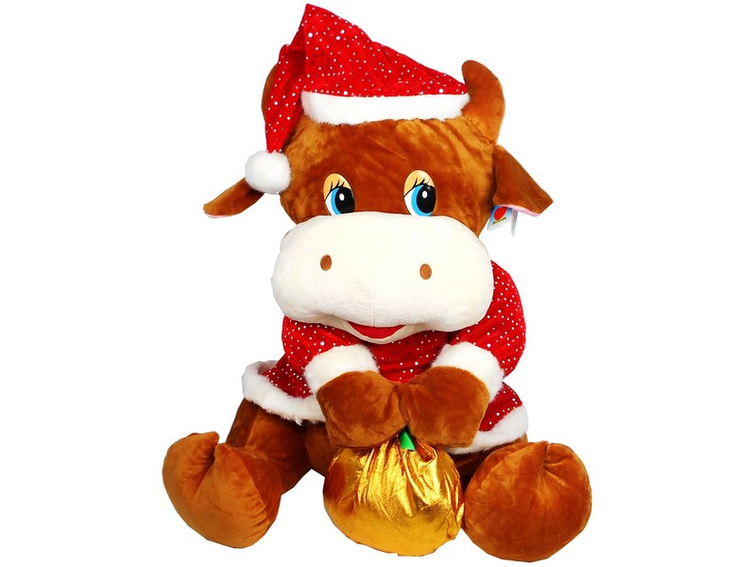

Символ 2021 года

Slide 9
С наступающим Новым годом, уважаемые родители!
Пусть год уходящий заберет из нашей жизни все отрицательное, а Новый принесет счастье, радость и удачу в каждый дом. Желаем вам и вашим детям крепкого здоровья, прекрасных каникул, а наш коллектив сделает все возможное, чтобы дорога в школу была желанной для каждого нашего ученика!

Slide 10
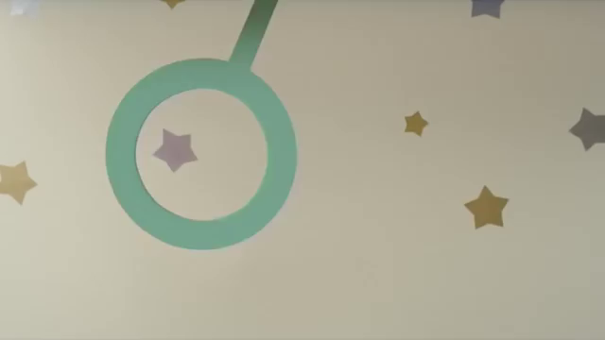

Slide 11
Спасибо за внимание!

